Slide 1
Εθνικό Μητρώο Διοικητικών Διαδικασιών
Επιτελική σύνοψη
Υπουργείο Εσωτερικών
Γενική Γραμματεία Ψηφιακής Διακυβέρνησης
και Απλούστευσης Διαδικασιών
Εθνικό Δίκτυο Υποδομών Τεχνολογίας και Έρευνας Α.Ε.
Διεύθυνσης Ψηφιακής Διακυβέρνησης - https://digigov.grnet.gr/
Notes:
Το Εθνικό Μητρώο Διαδικασιών Δίαυλος αποτελεί μια νέα υπηρεσία του gov.gr που αναπτύχθηκε με τη συνεργασία της Γενικής Γραμματείας Ψηφιακής Διακυβέρνησης και Απλούστευσης Διαδικασιών και του Εθνικού Δικτύου Υποδομών Τεχνολογία και Έρευνας - ΕΔΥΤΕ και απευθύνεται στα στελέχη της Δημόσιας Διοίκησης και στους πολίτες της χώρας.

Slide 2
Το ΕΜΔΔ έχει ως σκοπό να καταγράψει όλες τις διαδικασίες που εκτελούνται από τη Δημόσια Διοίκηση. (Εξωστρεφείς & Εσωστρεφείς)
3240 (500 αγγλ.) δημοσιευμένες διαδικασίες.
Συνεισφέρουν 27 φορείς και 2042 ενεργοί χρήστες
350.000 προβολές σελίδων ανά μήνα (12.000/ημ)
Σύνδεση με gov.gr
Το EUGO PORTAL και το νέο back-office των ΚΕΠ αντλούν όλες τις διαδικασίες τους από το ΕΜΔΔ
Δεικτοδότηση διαδικασιών SDG 543 (413)
Ελληνόφωνη και αγγλόφωνη έκδοση

Slide 3
Το οικοσύστημα των διαδικασιών
Single Digital Gateway
Εθνικό Πλαίσιο Απλούστευσης Διαδικασιών
Εθνικό Μητρώο Διοικητικών Διαδικασιών
Παρατηρητήριο για τη γραφειοκρατία

Slide 4
Ενίσχυση βασικής λειτουργικότητας και υποστήριξη χρηστών
Ταμπλό ελέγχου
Επισκεψιμότητα

Slide 5
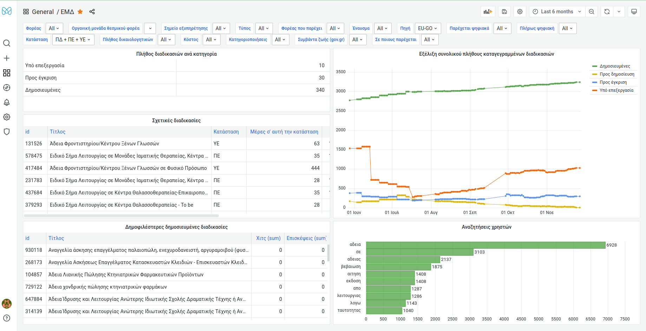
Ταμπλό ελέγχου (dashboard)

Slide 6
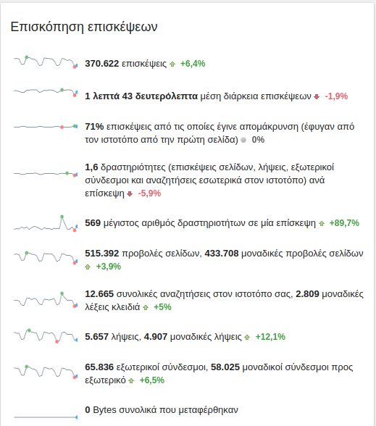
Επισκεψιμότητα

Slide 7
Ενίσχυση και επέκταση του ΕΜΔΔ
Μητρώο μητρώων
Μητρώο ενεργειών/βημάτων
Μητρώο σημείων υποστήριξης
Μητρώο δικαιολογητικών
Mobile εφαρμογή

Slide 8
Διαλειτουργούντα συστήματα
Εθνικό Μητρώο Διοικητικών Διαδικασιών
Μητρώο Δικαιολογητικών
Μητρώο Ενεργειών Βημάτων
Μητρώο Σημείων Εξυπηρέτησης
Μητρώο Μητρώων

Slide 9
Εκπαίδευση - Διάχυση - Ποιότητα
Δράσεις επιμόρφωσης σε στελέχη δημόσιας διοίκησης για τη λειτουργία του «Μίτος - Εθνικό Μητρώο Διαδικασιών»
Διαδικτυακός τόπος για σύγχρονη και ασύγχρονη κατάρτιση
Σχεδίαση, υλοποίηση και οργάνωση εκπαιδευτικού και επικοινωνιακού υλικού για το ΕΜΔ
Ειδική ηλεκτρονική πλατφόρμα για υποστήριξη της κοινότητας πρακτικής του ΕΜΔ
Μηχανισμός ελέγχου πληρότητας διαδικασιών

Slide 10
